Slide 1

«Инклюзивное образование в ДОУ. Что это такое?»
Подготовила:
Старший воспитатель
МДОАУ «Детский сад № 60» г. Орска
Сасовская Л.Ю.

Slide 2
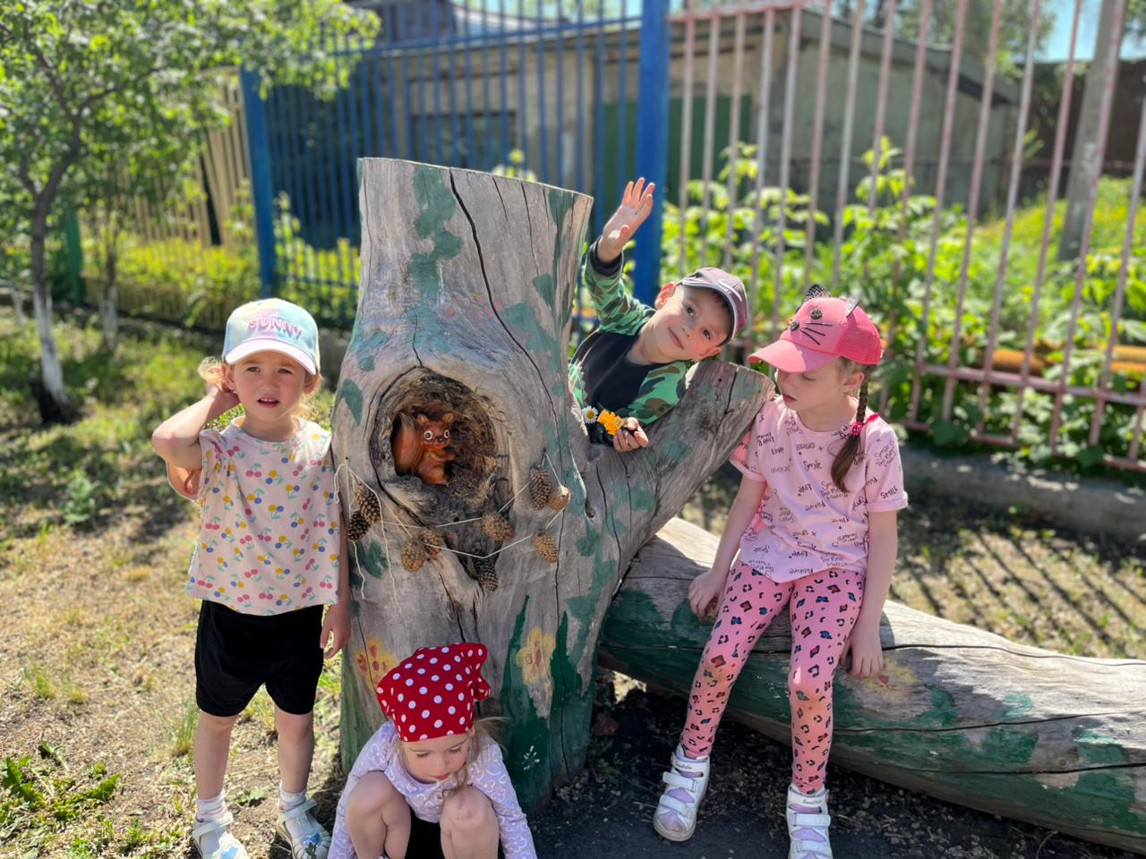
Актуальность
С каждым годом увеличивается число детей с ограниченными физическими и психическими возможностями, поэтому вопрос об инклюзивном образовании является актуальным.
И если для родителей нормально развивающегося ребенка детский сад - это место, где он может пообщаться, поиграть с другими детьми, интересно провести время, узнать что-то новое, то для семей, воспитывающих детей с ОВЗ, детский сад может быть местом, где их ребенок может полноценно развиваться и адаптироваться, приспосабливаться к жизни, так как построение коррекционно-развивающей программы в ДОУ обеспечивает социальную направленность педагогических воздействий и социализацию ребенка с ОВЗ.
Категории детей с ОВЗ
Дети с интеллектуальной недостаточностью.
Дети с задержкой психического развития.
Дети с тяжёлыми нарушениями речи.
Дети с нарушениями слуха.
Дети с нарушениями зрения.
Дети с нарушением опорно-двигательного аппарата
Дети с тяжелыми множественными нарушениями
в развитии

Slide 3

Одна из важных проблем образования сегодня – развитие новых подходов к образованию лиц с особыми потребностями.
Основа инклюзивного образования - исключение любой дискриминации детей, которая обеспечивает равное отношение ко всем людям, но создает особые условия для детей, имеющих особые образовательные потребности.
Система инклюзивного образования включает в себя учебные заведения дошкольного, среднего, профессионального и высшего образования.
Развитие инклюзивного образования – процесс сложный,
многогранный, затрагивающий, помимо научных и методологических – социальные и административные ресурсы и требующий кардинальной перестройки современной системы образования.

Slide 4

Что такое «Инклюзия» ?
Инклюзия – это процесс, требующий перестройки на всех уровнях человеческого функционирования , процесс интеграции детей в общеобразовательный процесс независимо от их половой, этнической и религиозной принадлежности, прежних учебных достижений, состояния здоровья, уровня развития, пола, возраста, принадлежности к той или иной социальной группе социально-экономического статуса родителей и других различий
Инклюзия - формирование толерантного отношения к детям с ОВЗ
Инклюзия (включение) - процесс, при котором что-либо включается, то есть вовлекается, охватывается, или входит в состав, как часть целого ; это активное включение детей, родителей и специалистов в области образования в совместную деятельность:
совместное планирование,
проведение общих мероприятий,
семинаров,
праздников для создания инклюзивного сообщества как модели реального социума.

Slide 5
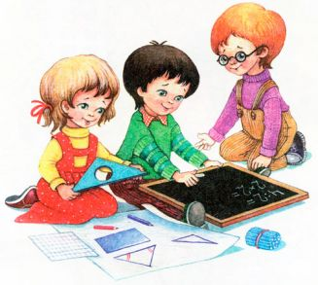
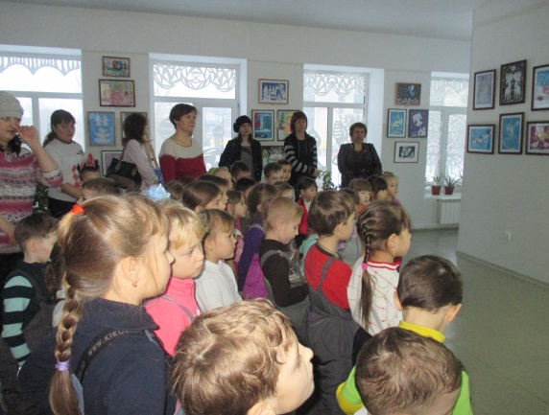
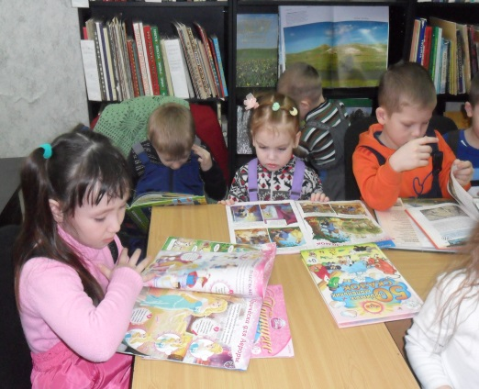
Интеграция и инклюзия. Одно и то же?
Интеграция | Инклюзия
Внимание направлено на проблемы «особых» детей | Внимание направлено на всех детей детского сада, школы
Необходимое требование – изменение субъекта (ребенка с проблемами) | Изменяются детский сад, школа
Преимущество от этого процесса получают только дети с особыми потребностями | Преимущества получают все дети
Профессиональная, специальная экспертиза и формальная поддержка | Неформальная поддержка и экспертиза воспитателя детского сада, учителя массового класса
Возможно использование специальных методов обучения и терапия | Качественное обучение и воспитание всех детей – учеников школы
Ассимиляция | Трансформация

Slide 6
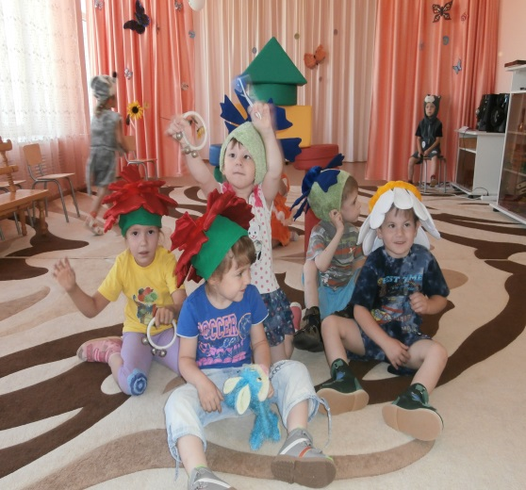
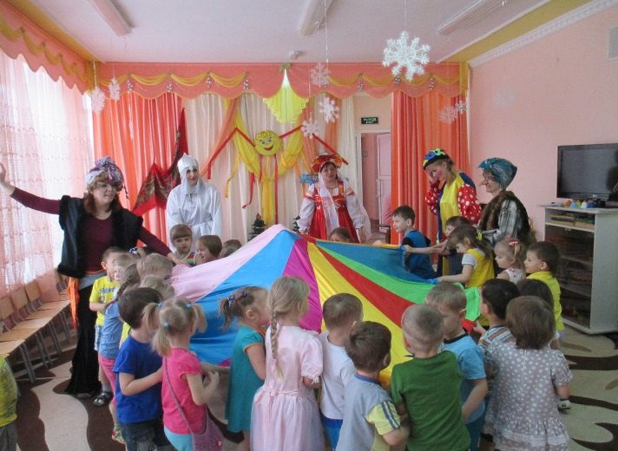

Виды инклюзии в воспитательно-образовательном процессе ДОУ
«Временная (точечная) инклюзия- ребенок включается в коллектив сверстников лишь на праздниках, кратковременно в играх или на прогулке.
«Частичная инклюзия» - включение ребенка в режиме половины дня или неполной недели, например, когда ребенок находится в группе сверстников, осваивая непосредственно учебный материал в ходе индивидуальной работы, но участвует в занятиях по изобразительной деятельности, физической культуре, музыке и др. вместе с другими детьми
«Полная инклюзия» - посещение ребенком с ОВЗ возрастной группы в режиме полного дня самостоятельно или с сопровождением. Ребенок занимается на всех занятиях совместно со сверстниками. При этом выбираются задания различного уровня сложности, дополнительные игры и упражнения.

Slide 7


Необходимо понять, что инклюзия –
это не интеграция, это более широкое понятие!
Дети живут вместе в обычной группе детского сада
Специалисты помогают детям.
Обычные группы изменяются.
Внимание акцентируется на возможности и сильные стороны ребенка
Дети учатся терпимости - воспринимают человеческие различия как обычные.
Дети-инвалиды получают полноценное и эффективное образование для того, чтобы жить полной жизнью.
Проблемы развития, эмоциональное состояние детей-инвалидов становятся важными для окружающих
Выделение «особых» групп в детском саду часто ведет к исключению «особых» детей из социальной жизни детского сада, создает определенные барьеры в общении и взаимодействии детей.
Равные возможности для каждого!
Мир без границ!

Slide 8
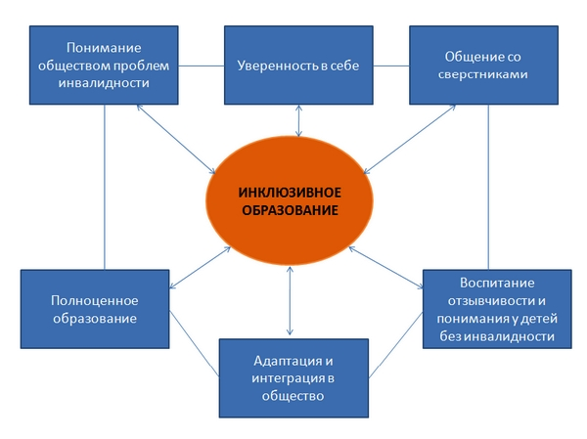
Инклюзивное образование

Slide 9

Цель инклюзивного образования в ДОУ - организация такого образовательно- развивающего пространства для всех и безбарьерной среды, позволяющих детям с ОВЗ получить современное дошкольное качественное образование и воспитание.
Задачи:
- квалифицированная коррекция отклонений в физическом или психическом развитии воспитанников;
- интеграция детей с отклонениями в состоянии здоровья в единое образовательное пространство;
- создание условий для совместного воспитания и образования детей с разными психофизическими особенностями развития ;гармоничное всестороннее развитие личности;
- формирование толерантного сообщества детей, родителей, персонала и социального окружения;
- создание возможности всем воспитанникам в полном объеме участвовать в жизни коллектива ДОУ

Slide 10
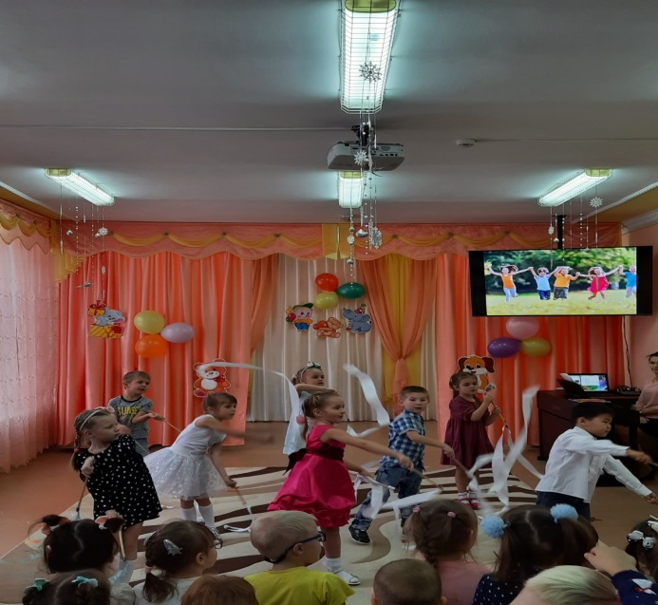
Преимущества инклюзивного образования :
Социального характера:
развитие самостоятельности через предоставление помощи;
обогащение коммуникативного и нравственного опыта;
формирование толерантности, терпения, умения проявлять сочувствие и
гуманность.
Психологического характера:
исключения развития чувства превосходства или комплекса неполноценности
Медицинского характера:
подражание «здоровому» типу поведения как поведенческой норме;
исключение социальной изоляции, усугубляющей патологию и
ведущей к развитию «ограниченных возможностей»;
Педагогического характера:
рассмотрение развития каждого ребенка как уникального процесса (отказ от сравнивания детей друг с другом)
активизация когнитивного развития через коммуникацию и имитацию.

Slide 11
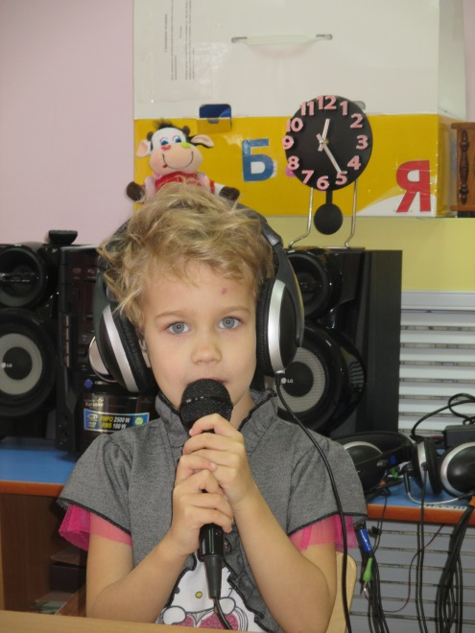
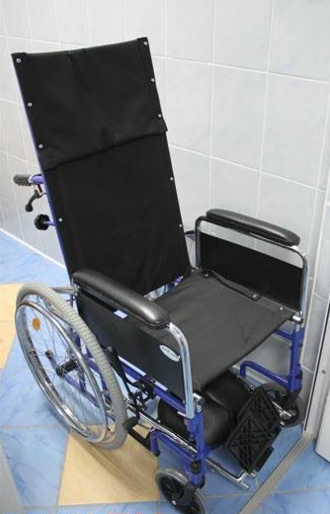
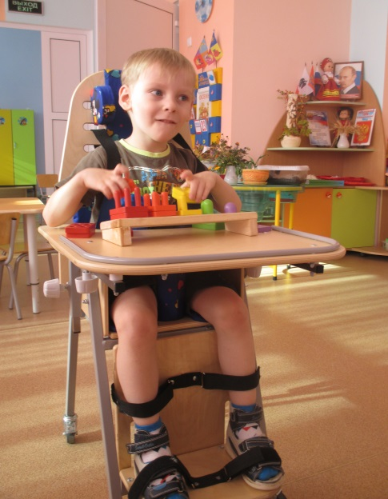
Проблемы внедрения инклюзивного образования
1. Финансовое обеспечение. Перевод групп общеразвивающей направленности в группы комбинированной направленности
2. Создание междисциплинарной команды психолого-педагогического сопровождения для решения задач индивидуальной, групповой и межгрупповой деятельности
3. Модернизация системы ДОУ по переподготовке педагогического персонала, специалистов, повышение квалификации всех членов коллектива.
4. Формирование толерантного сообщества детей, родителей, персонала и социального окружения.

Slide 12
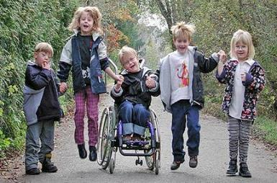
Принципы инклюзии
эволюционности и поэтапности развития инклюзивной практики;
индивидуального и междисциплинарного подхода.
вариативной развивающей среды и методической базы обучения и воспитания.
модульной организации образовательных программ.
самостоятельной активности ребенка- индивидуализация и социальное взаимодействие;
семейно- ориентированного сопровождения партнерское взаимодействие с семьей.
динамического развития образовательной модели детского сада.
активного включения всех участников образовательного процесса
природособразности образования -соответствие содержания, приемов и методов обучения и воспитания возможностям и потребностям ребенка
системности и непрерывности
Реализация принципа мультидисциплинарности будет обеспечена созданием команды специалистов, осуществляющей «сопровождение» всех субъектов образовательной деятельности
( родителей, педагогов, детей)

Slide 13

Этапы реализации инклюзивного образования
Первый этап
1. Руководитель принимает решение об организации инклюзивного образования в ДОУ;
2. Руководитель ДОУ проводит анализ квалификации специалистов, комплектации развивающей предметно-пространственной среды, образовательных программ и технологий, по которым работает образовательное учреждение на соответствие их условиям реализации инклюзивных целей;
3.Руководитель ОУ проводит собрание педколлектива по обсуждению основных целей и принципов инклюзии, перспективного и текущего плана действий коллектива, определения состава ППк (консилиум) и координатора по организации инклюзивной практики в ДОУ;
4.Знакомство с детьми и семьями;
5.ППк на основе заключения ПМПК (комиссия) и результатов диагностики, разрабатывает образовательный маршрут для детей с ОВЗ в ДОУ и индивидуальную образовательную программу;
6.Определяются основные мероприятия по адаптации детей группы к новым условиям с приходом детей с ОВЗ;
7.Проводятся встречи родителей детей с ОВЗ и возрастной нормы;
8.Подписываются договоры с родителями.
9. Составляется расписание и определяется распорядок дня.

Slide 14

1. Второй этап
1.Разработка концепции организации инклюзивной практики. 2.Разработка образовательной программы, учитывающей государственные требования и особенности инклюзивного процесса. 3.Создание методического обеспечения образовательного процесса. 4.Создание вариативных форм для реализации инклюзивного образования. 5.Повышение профессиональной квалификации педагогов и специалистов 6.Определение педагогов и специалистов, разрабатывающих индивидуальную образовательную программу для детей с ОВЗ. 7.Создание развивающей предметно-пространственной среды.
8.Разработка новой структуры управления инклюзивным образовательным учреждением.
9.Выстраивание партнёрских отношений со всеми участниками образовательного процесса.
10.Создание сетевого взаимодействия с организациями-партнёрами.
Разрешительными документами для функционирования инклюзивного учреждения является наличие лицензии на реализацию общеобразовательных программ и осуществление квалифицированной коррекции нарушений в физическом и психическом развитии воспитанников.

Slide 15
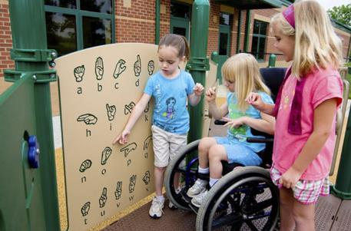
Приоритеты построения модели инклюзивного образования
Принятие философии инклюзии всеми участниками образовательного процесса;
Приоритет социальной адаптации ребенка на каждом возрастном этапе;
Приоритетное развитие коммуникативных и практических компетенций;
Профилактика и преодоления инвалидизации и искусственной изоляции семьи особого ребенка
Знание психологических закономерностей и особенностей «особых» детей.
Знание методов психологического и дидактического проектирования учебного
процесса.
Умение реализовывать различные способы взаимодействия между всеми с
субъектами образовательной среды (педагогами, детьми, родителями)

Slide 16

Компоненты организации отношений между участниками инклюзивного образования в ДОУ
потребностно-мотивационные,
эмоциональные,
когнитивные
взаимные ,
коммуникативнные,
через игровую и продуктивную детскую деятельности.
Для эффективной работы в инклюзивной группе необходимо выстроить различные схемы организации взаимодействия всех участников воспитательно- образовательного процесса , которые будут зависеть от состава детей инклюзивной группы, и определяться сочетанием индивидуальных образовательных планов и
образовательной программой

Slide 17

Повышение уровня качества инклюзивного образования в ДОУ будет зависеть от:
Повышение профессиональной компетенции, методической информационной поддержки педагогов, реализующих практику инклюзивного образования в ДОУ
Информационной поддержки семей, имеющих детей с ОВЗ;
Привлечение социальных партнеров для эффективности продвижения инклюзивного образования;
Комплексное сопровождение и поддержка детей, нуждающихся в психолого-педагогической и медико-социальной помощи;
Содействие модели взаимодействия образовательного учреждения с иными учреждениями социума;
Создание банка данных и распространение типовых технологий помощи детям с ОВЗ в успешной адаптации в образовательной среде;
Мониторинг успешности протекания процессов инклюзивного образования в ДОУ

Slide 18

Правила инклюзивного образовательного учреждения
Все воспитанники равны в детском сообществе.
Все воспитанники имеют равные стартовые возможности и доступ к процессу обучения в течение дня.
У всех воспитанников должны быть равные возможности для установления и развития важных социальных связей.
Педагоги планируют и проводят эффективное воспитание и обучение дошкольников.
Сотрудники, вовлеченные в процесс воспитания и образования, обучены стратегиям и процедурам, облегчающим процесс включения, т.е. социальную интеграцию воспитанников.
Программа и процесс воспитания и развития учитывает потребности каждого дошкольника.
Семьи, «включенных» воспитанников являются участниками образовательного процесса.
Вовлеченные сотрудники настроены только позитивно и понимают свои обязанности

Slide 19
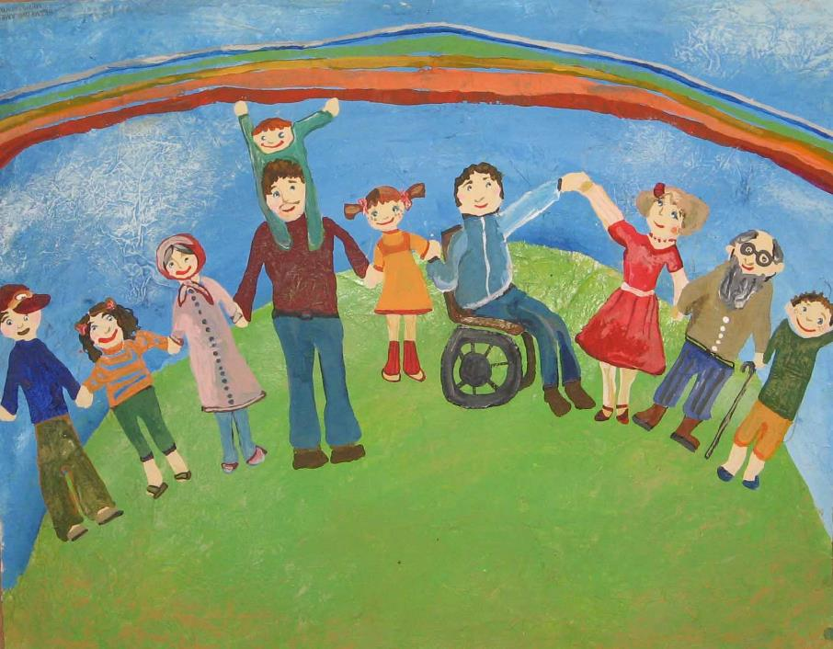
Вывод
Инклюзивное образование обеспечивает максимальную социализацию детей с ОВЗ в соответствии с индивидуальными психофизическими возможностями каждого ребёнка; формирует у всех участников образовательной деятельности таких общечеловеческих ценностей, как взаимное уважение, толерантность, осознание себя частью общества, предоставляет возможности для развития навыков и талантов конкретного человека, возможность взаимопомощи и развития у всех людей способностей, необходимых для общения. В ходе инклюзивного образования происходит рост педагогического мастерства, повышение педагогической компетентности и ответственности педагогов и родителей, расширяется образовательное пространство ДОУ и повышается его социальный статус, скоординированная деятельность всех участников образовательного процесса; обеспечивается информационно методическое сопровождение семей детей с ОВЗ. Инклюзивное образование обладает ресурсами, направленными на стимулирование равноправия воспитанников и их участия во всех делах коллектива.

Slide 20
СПАСИБО
за внимание!

